Slide 1
프로젝트 요소기술
20140987 김동욱
20141017 신세규
20161030 임예지

Slide 2
프로젝트 요소기술
목차
졸업작품 소개
졸업작품에 들어갈 모듈소개
LED 스트립트, 도트 매트릭스, 7-Segment
도트 매트릭스
졸업작품에서 도트 매트릭스 사용 방법
도트 매트릭스 원리 및 동작원리
LED 스트립트
졸업작품에서 LED 스트립트 사용 방법
Led 스트립트 원리 및 동작원리
7-Segment
졸업작품에서 7-Segment 사용 방법
7-Segment 원리 및 동작원리

Slide 3
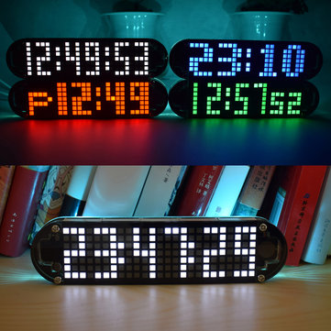
도트 매트릭스란?
도트매트릭스는 출력 장치 중 하나로써 숫자, 문자, 이미지를 표시하기 위해 사용되는 방법

Slide 4

도트 매트릭스란?
컴퓨터에서 고전적으로 사용한 픽셀아트에서 각각의 픽셀이 LED로 대체된 출력장치로 생각하면 좀 더 이해가 쉽다.

Slide 5
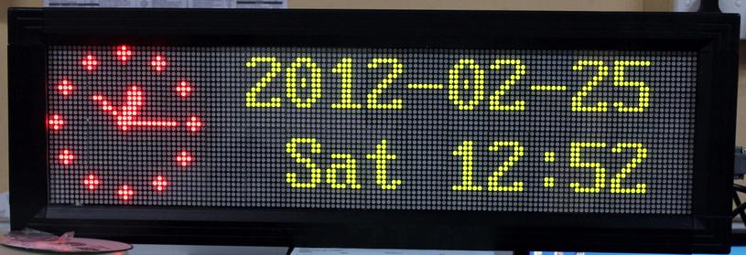
Why?
도트매트릭스는 다양한 색상을 각 픽셀마다 뿌려줌으로 다양한 색상패턴이나 짧은 글귀나 간단한 그림을 표현할 수 있다.

Slide 6
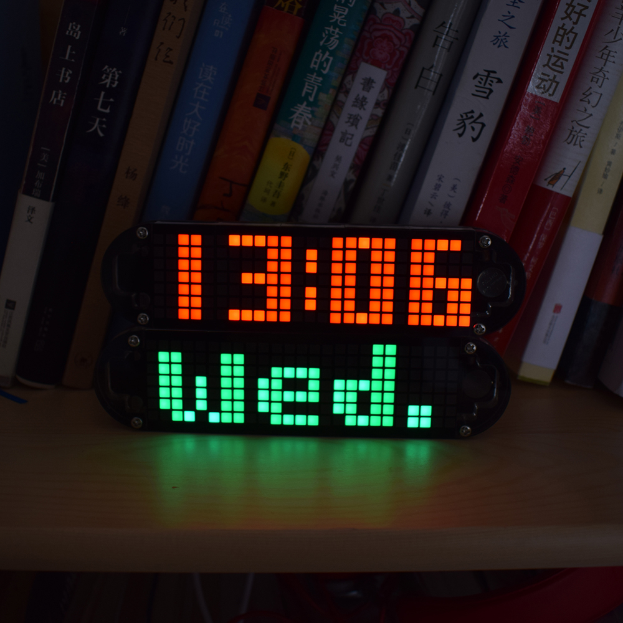
Why?
날짜, 요일을 보다 직관적으로 볼 수 있도록 표시

Slide 7
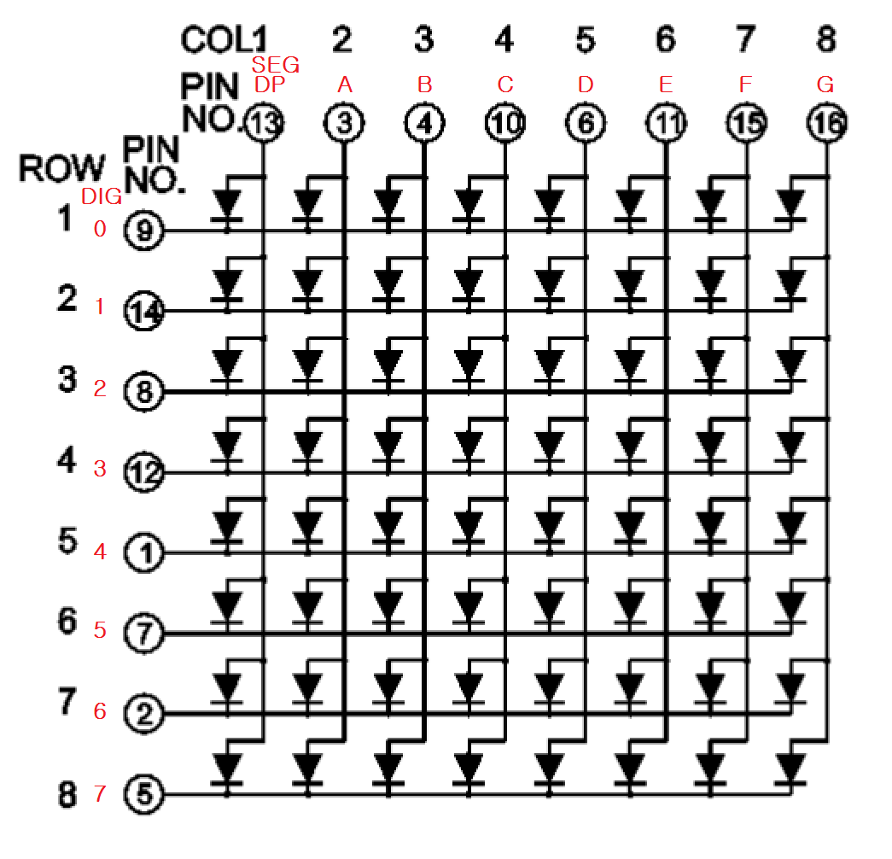
도트 매트릭스
8X8
X,Y 대신 행(ROW), 열(COL)을 사용
(0,0)부터 우측하단 (7,7)까지 존재
총 16개의 핀이 필요

Slide 8
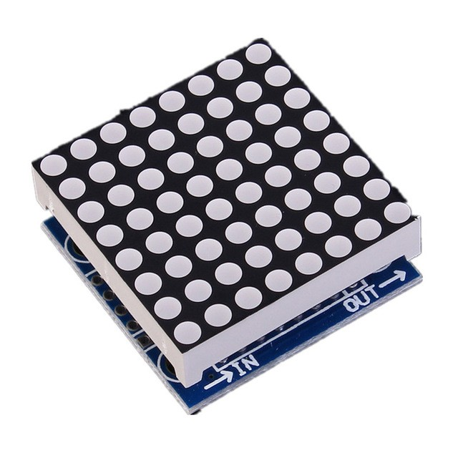
도트 매트릭스
8X8
16개의 핀을 사용하기에는 무리가 있기 때문에 모듈형으로 MAX7219칩이 내장된 도트매트릭스를 사용한다.

Slide 9
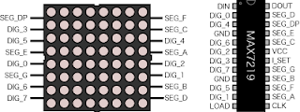
도트 매트릭스
MAX7219
DIN：Arduino.로부터의 시리얼 데이터입력단자
DOUT：복수의 MAX7219를 연결하는 단자
VCC：5V전원
I_SET：원접속하는 저항에 의해 휘도를 변하게 함
GND：Aduino의GND의와 공유
LOAD：Arduino유로부터 데이터 입력 로드용 단자
CLK：Arduino로부터 크록크 신호 입력단자
5V전원과 GND이외에 3개의 단자로 제어가 가능해 진다.
즉, 5개의 단자로 8X8 도트 매트릭스를 제어할 수 있다.

Slide 10
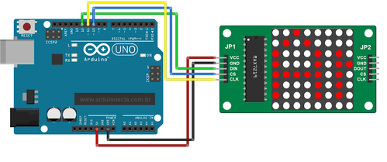
도트 매트릭스
MAX7219 사용하기
회로도
준비물 : MAX7219, FM 케이블 5가닥, 아두이노

Slide 11
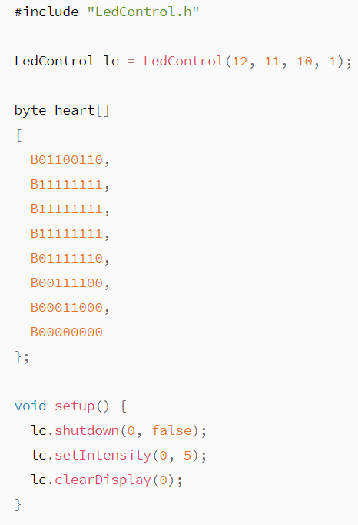
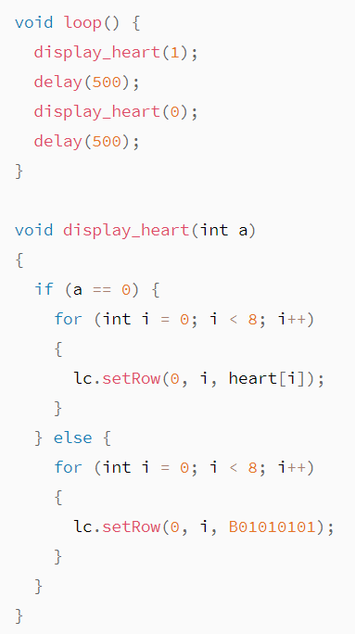



도트 매트릭스
소스 코드
LedControl 이름 = LedControl(DIN, GLK, CS, 몇 번째);
shut down(몇 번째, false);
setIntensity(몇 번째, 밝기);

Slide 12



도트 매트릭스
소스 코드
clearDisplay(몇 번째);
shut down(몇 번째, false);
setRow(몇 번째, y, 8비트);

